Slide 1
随机现象的变化趋势
变量间的依存关系
WWW.PPT818.COM

Slide 2
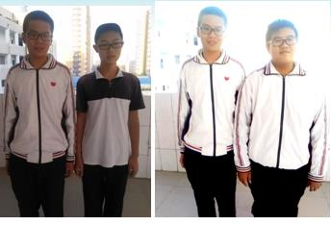
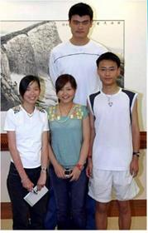
情境导入
猜想：你认为青少年的身高与体重有关系吗？

Slide 3
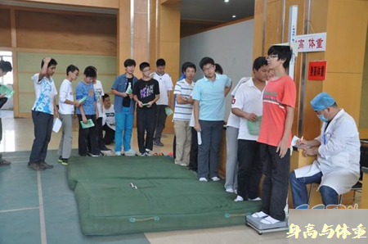
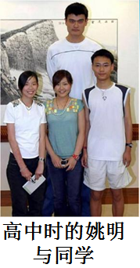
情境导入
假设让你去研究青少年的身高与体重之间的关系，你会怎么做呢？

Slide 4
实验探究
随机抽取了我校10名男生，统计了他们的身高（单位：cm）体重（单位：kg）：
身高/cm | 153 | 147 | 153 | 145 | 170 | 174 | 165 | 170 | 159 | 180
体重/kg | 41 | 45 | 48 | 42 | 60 | 71 | 52 | 64 | 56 | 68
如果研究这个样本的身高与体重之间的关系，同学们认为应如何处理这组数据呢？

Slide 5
实验探究
超链接
随机抽取了我校10名男生，统计了他们的身高（单位：cm）体重（单位：kg）：
身高/cm | 153 | 147 | 153 | 145 | 170 | 174 | 165 | 170 | 159 | 180
体重/kg | 41 | 45 | 48 | 42 | 60 | 71 | 52 | 64 | 56 | 68
1.若要建立坐标系，如何确定横轴和纵轴表示的意义及度量单位呢？
2.在直角坐标系中，你发现他们的数据所对应的点的分布有什么特征？

Slide 6
实验探究
随机抽取了我校10名男生，统计了他们的身高（单位：cm）体重（单位：kg）：
体重/kg
100
90
80
70
60
50
40
0
140
150
160
170
180
190
身高/cm

Slide 7
实验探究
随机抽取了我校10名男生，统计了他们的身高（单位：cm）体重（单位：kg）：
体重/kg
100
90
80
70
60
50
40
0
140
150
160
170
180
190
身高/cm

Slide 8
实验探究
随机抽取了我校10名男生，统计了他们的身高（单位：cm）体重（单位：kg）：
体重
100
高中《线性回归方程》给出具体求解的方法
90
80
70
60
50
亚洲人G=h-105
40
0
身高
140
150
160
170
180
190

Slide 9
阶段总结
函数关系（确定）
实际问题
变量
适合
近似
依赖关系（不确定）
相关
样本近似估测总体状况
建立数学模型

Slide 10
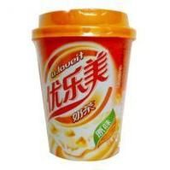
巩固练习
某小卖部为了了解奶茶销售量与气温之间的关系，随机统计并制作了某6天卖出奶茶的杯数与当天气温的对照表：
气温/⁰C | 26 | 18 | 13 | 10 | 4 | -1
杯数 | 17 | 24 | 40 | 38 | 50 | 64
1.通过整理分析数据，你能否找到一条合适的直线表示奶茶杯数与气温的关系？请说明理由？

Slide 11
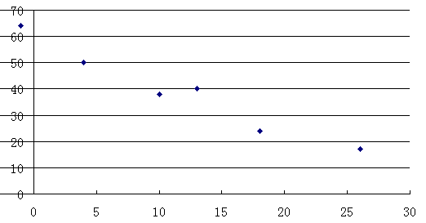
巩固练习
杯数
气温
-5

Slide 12
巩固练习
杯数
y=-3x+56
气温
-5
2.如果某天的气温是-5⁰C，你能根据这些数据预测这天小卖部卖出奶茶的杯数吗?

Slide 13
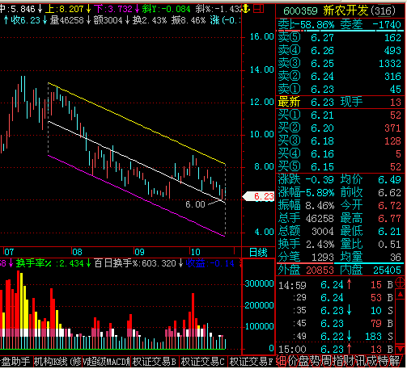
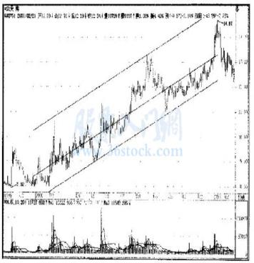
课堂延伸
股票的线性分析（股票的波动有时也在一条带型区域内，找到近似直线描述变化趋势）

Slide 14
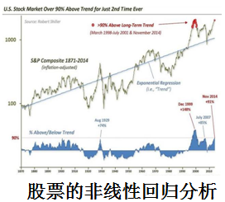
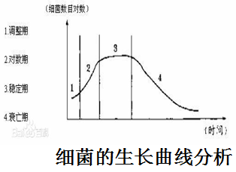
课堂延伸
有一些随机现象用一次函数模型无法描述变化趋势（可自行上网查阅）.

